Slide 1
সবাইকে আমার আন্তরিক শুভেচ্ছা

Slide 2
পরিচিতি
শিক্ষক পরিচিতি
পাঠ পরিচিতি
মোঃ এনামুল হক
প্রভাষক সমাজবিজ্ঞান
কাকনহাট মহাবিদ্যালয়
গোদাগাড়ী,রাজশাহী।
Mobaile: 01715-041797
Email:enamulbiroil@gmail.com
শ্রেণিঃএকাদশ-দ্বাদশ
বিষয়ঃসমাজবিজ্ঞান
চতুর্থ অধ্যায়ঃবাংলাদেশের ক্ষুদ্র নৃগোষ্টীর জীবনধারা
সময়ঃ৫৫মিনিট
পদ্ধতিঃদলীয় আলোচনা
তারিখঃ ২৪-০৯-২০১৬ইং

Slide 3
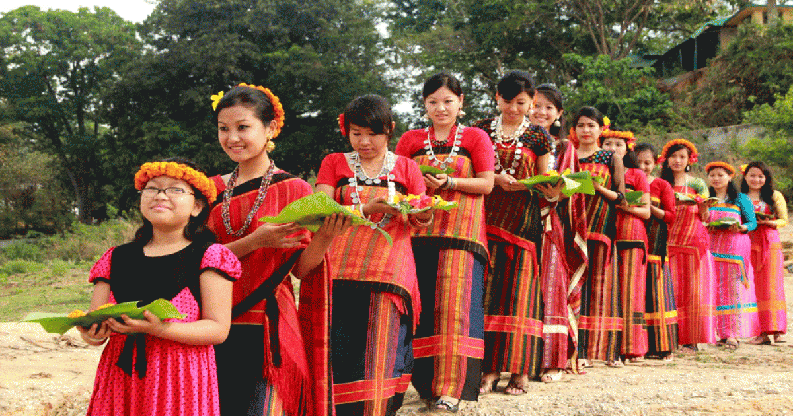
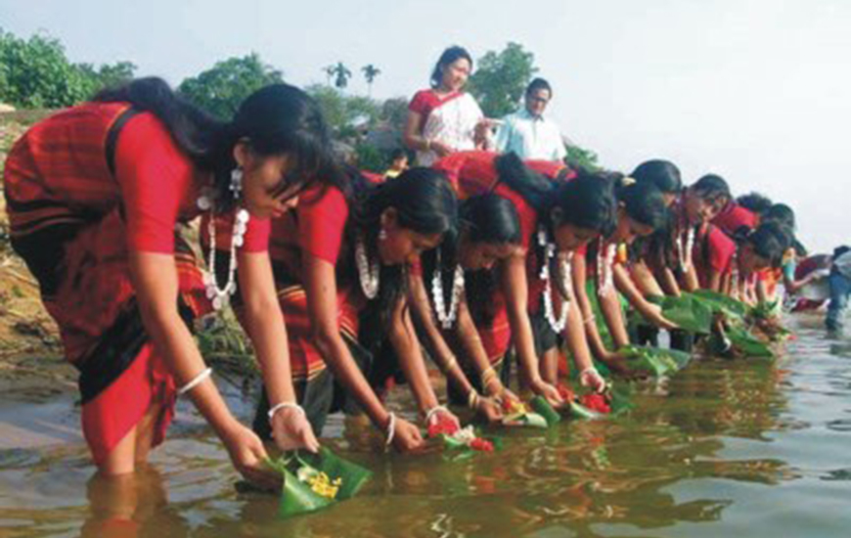
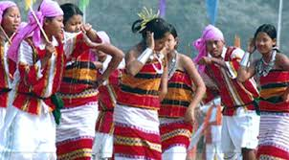
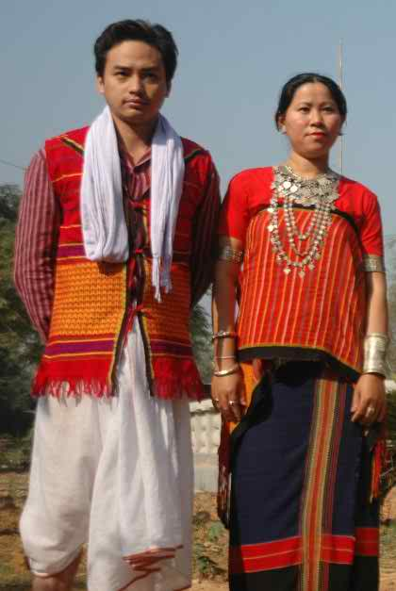
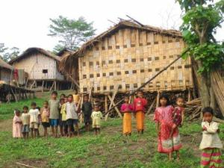
ছবিগুলো দেখে আজকের পাঠ সম্পর্কে বল

Slide 4
পার্থনারত নৃগোষ্টীর মহিলারা

Slide 5
কর্মরত পাহাড়ী নারী

Slide 6
নিজস্ব তাঁতে কাপড় বোনাতে ব্যাস্ত পাহাড়ী নারী

Slide 7
পার্বত্য চট্টগ্রাম ও বান্দরবন অঞ্চলে বসবাসকারী ক্ষুদ্র নৃগোষ্টী
পার্বত্য চট্টগ্রাম ও বান্দরবন জেলায় বাস করে কোন জনগোষ্টী?
-চাকমা

Slide 8
আজকের পাঠ
বাংলাদেশের চাকমা নৃগোষ্টী

Slide 9
শিখনফল
এই পাঠ শেষে শিক্ষার্থীরা---------
চাকমাদের উৎপত্তি ও পরিচয় বলতে পারবে
চাকমাদের আর্থ-সামাজিক ও সাংস্কৃতিক জীবনধারা ব্যাখ্যা করতে পারবে
প্রত্যক্ষ অংশগ্রহন ও পর্যবেক্ষনের মাধ্যমে চাকমাদের জীবনধারা সম্পর্কে প্রতিবেদন তৈরী করতে পারবে

Slide 10
উপস্থাপন(৪০মিনিট)
চাকমাদের আগমনঃ বাংলাদেশের একটি অন্যতম বড় ক্ষুদ্র নৃগোষ্টী হলো চাকমা ।চাকমারা বাংলাদেশের স্থায়ী বাসিন্দা নয়।এরা বহিরাগত।তবে এরা কখন,কীভাবে এবং কোথা থেকে বাংলাদেশে বসবাস করছে তা নিয়ে মতভেদ দেখা যায়। রাধামোহন ধনপতি উপখ্যান অনুযায়ী চাকমারা আদিতে চম্পক নগরের বাসিন্দা ছিল ।এ চম্পক নগর কেউ বলেন বিহারে,কেউ বলেন বার্মায়,কেউ হিমালয়ের পাদদেশে আবার কেউ বলেন মালয়েশিয়ায় ।চাকমাদের আদি পিতার নাম রাজা বিজয় গিরি।তিনি রাজ্য জয়ের উদ্দ্যেশে চম্পক নগর থেকে বার্মার আরাকানে গমন করেন এবং নবম শতক থেকে চতুর্দশ শতক পর্যন্ত সেখানকার কিছু অঞ্চলে তারা শাসনকার্য চালায়।অতঃপর স্থানীয় আরাকানিদের দ্বারা বিতাড়িত হয়ে চট্টগ্রাম ও রাঙ্গামাটি এলাকায় স্থায়ীভাবে বসবাস শুরু করে।
কর্নেল ফায়ার তার “History of Burma”গ্রন্থে চাকমাদের ব্রহ্মদেশের অধিবাসি বলে মত প্রকাশ
করেন।
স্যার হার্বাট রিজলে বলেন,সাক বা সেক জাতি থেকে চাকমাদের উৎপত্তি।আরাকানের রামাবতি নগরের নিকট সাক জাতির বাস ছিল।এ রামাবতি ছিল আরাকানের প্রাচীন রাজধানী।ক্যাপ্টেন হার্বাট লুইন চাকমাদের মুঘল বংশধর বয়লে মত প্রকাশ করেন।কোন এককালে আরাকান রাজ্যের নিকট মুঘলরা পরাজিত হয় এবং বন্দী হয়।এ সমস্ত বন্দী মোগল সৈন্যরা পরবর্তীকালে আরাকানে থাকতে বাধ্য হয়।রাজার নির্দেশে আরাকানী মেয়েদের সাথে মোগল সৈন্যদের বৈবাহিক সম্পর্ক স্থাপিত হয়।তাদের ঔরসজাত সন্তানরাই সাক বা সেক নামে পরিচিত।চাকমারা মোঘল বংশধর না হলেও তারা একুকালে ইসলাম ধর্মের প্রতি অনুরক্ত ছিল তার প্রমান মেলে।চাকমা রাজমহিষী শ্রী মতি কালিন্দী রাণী ইসলাম ধর্মের প্রতি অনুরক্ত ছিলেন এবং ধর্মের অনেক অনুশাসন মেনে চলতেন।পরবর্তীকালে তিনি হিন্দু ধর্ম ও সব শেষে বৌদ্ধধর্মে দীক্ষা নেন।

Slide 11
বাসস্থানঃবর্তমানে চাকমাদের বাংলাদেশের দক্ষিণাঞ্চলের জেলা খাগড়াছড়ি,রাঙ্গামাটি ও বান্দরবন জেলায় বাস করে।তবে রাঙ্গামাটি জেলায় সর্বাধিক চাকমাদের বাস করে।
নামকরণঃ প্রবীন,বয়স্ক,শিক্ষিত চাকমাদের নিজেদের চাকমা নামটি সর্বপ্রথম ব্যবহার করেন।অন্যদিকে গ্রামীন জনগোষ্টী নিজেদের চাংমা নামে পরিচয় দেয়।মোহাম্মদ আব্দুল আওয়াল এর মতে,চাংমে>চাংমা<চাকমা নামের উৎপত্তি।
দৈহিক বৈশিষ্ট্যঃচাকমাদের অধিকাংশ দৈহিক বৈশিষ্ট্যই মঙ্গোলীয় নৃগোষ্টীর মধ্যে পড়ে।এদের গায়ের রঙ ফর্সা, মুখমন্ডল গোলাকার,মাথা মাঝারি,নাক চ্যাপ্টা,চোখ কুতকুতে,চোখের পাতা সাম্নের দিকে ঝুলে থাকে,চোখের মণি কালো,চুল কালো ও অনেকটা সোজা,দেহে লোম কম,উচ্চতা লম্বা,মাঝারি ও খাটো তিন ধরণের দেখা যায়।এরা বেশ সুঠাম দেহের অধিকারি।
৩।গোত্র বিভাগঃচাকমা সমাজ মুলত পাঁচটি গোত্রে বিভক্ত।যথাঃ(১)কপাল্যা(২)সাত ভাইয়া (৩)মুলিয়া (৪)নানুকতুয়া (৫)তৈনছরি

Slide 12
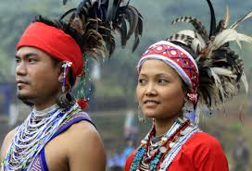
চাকমাদের সমাজব্যবস্থাঃ
১।পরিবারঃ চাকমা সমাজে পিতৃতান্ত্রিক পরিবার দেখা যায়।সন্তানরা পিতার পরিচয়ে পরিচিত হয়।পিতার মৃত্যুর পর পুত্র সন্তানরা সম্পত্তির মালিকানা পেয়ে থাকে।মেয়েরা কোন মালিকানা পায়না তবে পুত্র সন্তান না থাকলে মেয়েরা সম্পত্তির ভাগ পেয়ে থাকে।এদের মধ্যে অনুপরিবারই বেশী দেখা যায়।

Slide 13
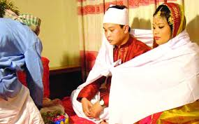
২।বিবাহ ও বিবাহ বিচ্ছেদঃ চাকমা সমাজে নিজ বংশের সাত পুরুষের মধ্যে বিবাহ নিষিদ্ধ হলেও তাদের সমাজে মামাত,ফুফাত ও খালাত ভাইবোনের মধ্যে বিবাহ প্রচলিত।চাচাত ভাইবোনের মধ্যে বিবাহ নিষিদ্ধ। চাকমা সমাজে এক স্ত্রী, বহুস্ত্রী, অন্তর্বিবাহ, বহির্বিবাহ ইত্যাদিও প্রচলিত।
সাধারণত চাকমা সমাজে অনুষ্ঠিত বিবাহ দুই প্রকার। যথাঃ (১)বন্দোবস্ত বিবাহ (২)রোমান্টিক বিবাহ চাকমা সমাজে বিবাহ বিচ্ছেদ রীতি প্রচলিত।স্বামী-স্ত্রীর মধ্যে মনোমালিন্য দেখা দিলে তালাকের ব্যবস্থা হেডম্যান ও দশজন গ্রামীণ মাতব্বররের স্বালিশীর মাধ্যমে করা হয়। যে পক্ষ দোষী তাকে অর্থদন্ডে দন্ডিত করা হয়।
চাকমারা বিবাহের পর বঊ ঘরে তোলা উপলক্ষে “বউ তুলনা”অনুষ্ঠান করে।চাকমা বিবাহ “ চুঙ্গুলাং” পূজা অনুষ্ঠানের মাধমে সামাজিক স্বীকৃতি লাভ করে ।

Slide 14
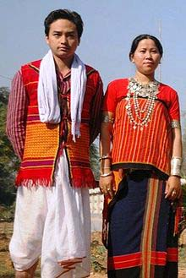
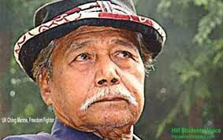
৪।চাকমা সমাজের গড়নঃ চাকমা সমাজের ক্ষুদ্রতম সংগঠন হলো পরিবার। তারপর গোত্তি বা গোজা।এটা অপেক্ষা বৃহৎ আয়াতনের সামাজিক একক হলো আদাম বা পাড়া ।কতগুলো আদাম বা পাড়ার সমন্বয়ে গঠিত হয় গ্রাম বা মৌজা।এভাবে কয়েকটি মৌজার সমন্বয়ে গঠিত হয় বৃহত্তম সংগঠন চাকমা সার্কেল।
নেতৃত্বঃচাকমা সমাজে আদামের নেতৃত্ব কারবারি,মৌজার নেতৃত্ব হেডম্যান,সার্কেলের নেতৃত্ব থাকেন রাজা।
আদামঃ আদামের প্রধানকে বলা হয় কারবারি। চাকমা রাজা কারবারিকে নিয়োগ দিয়ে থাকেন। কারবারির কোন বেতন ভাতা নেই।আদামের সদস্যদের সন্মানই তার কাছে বড়। আদামের শান্তি-শৃংখলা বজায় রাখা,বিচারের কাজে ও খাজনা আদায়ে মৌজা প্রধানকে সাহায্য করা কারবারির প্রধান কাজ।
মৌজাঃমৌজা প্রধানকে বলা হয় হেডম্যান।চাকমা রাজার সুপারিশে জেলা প্রশাসক হেডম্যানকে নিয়োগ দেন।হেডম্যান আদায়কৃত খাজনার কিছু অংশ কমিশন হিসেবে পান এবং নিজ জমির খাজনা মওকুফ পান।এসব সুবিধার পাশাপাশি মাসিক ১০০টাকা হারে ভাতাও পাচ্ছেন।হেডম্যান তার আদায়কৃত খাজনা চাকমা রাজাকে বুঝিয়ে দেন।
চাকমা সার্কেলঃচাকমা সার্কেলের প্রধান্ হলেন চাকমা রাজা।তিনি বংশানুক্রমে নিযুক্ত হন।চাকমা সার্কেলের শান্তি-শৃংখলা বজায় রাখা,বিচার সালিশ পরিচালনা,হেডম্যানের কাছ থেকে আদায়কৃত খাজনার একটি নির্দিষ্ট রেখে বাকি অংশ সরকারকে প্রদান করেন।তিনিচাকমা সমাজ সম্পর্কে জেলা প্রশাসককে প্রামর্শ দিয়ে থাকেন।চাকমা সমাজের ঐক্য ও সংহতি রক্ষা করেন।
কারবারি
গ্রাম প্রধান
হেডম্যান
মৌজা প্রধান
চাকমা সার্কেলের প্রধান
রাজা

Slide 15
চাকমা নেতৃত্ব
রাজা
হেডম্যান
কারবারি
চাকমা সমাজের প্রধান
মৌজা প্রধান
গ্রাম প্রধান

Slide 16
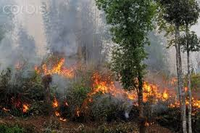
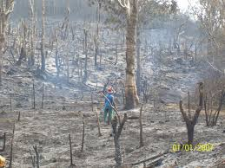
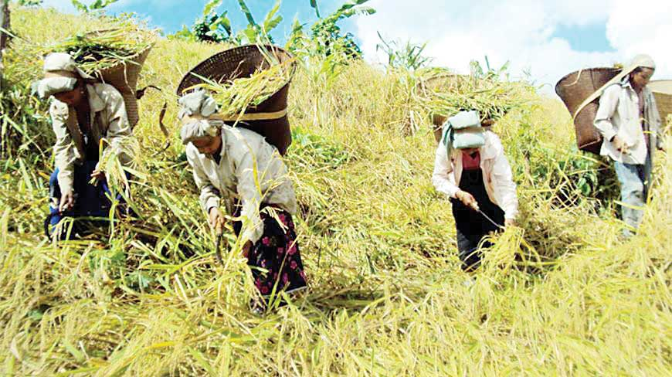
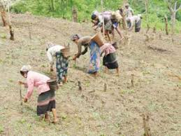
৫।অর্থনীতিঃচাকমারা পাহাড়ি ঢালে জুম পদ্ধতিতে চাষ করে।পাশাপাশি হাঁস-মুরগী ও শুকুর পালন করে।বাশ-বেত দিয়ে কুটির শিল্পজাত দ্রব্য তৈরী ও কোমর তাঁতে কাপড় বুনিয়ে কেউ কেউ বাজারজাত করে ব্যবসাও করে।
জুমচাষ

Slide 17
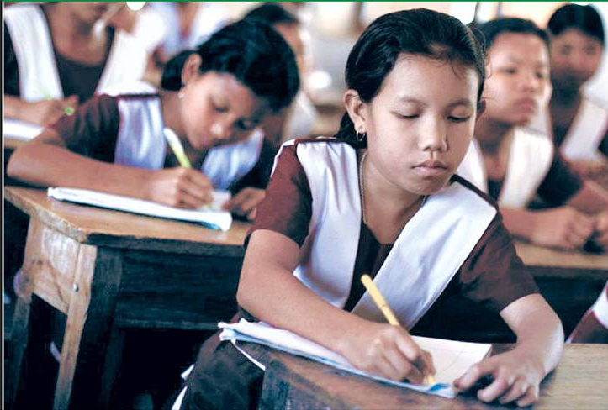
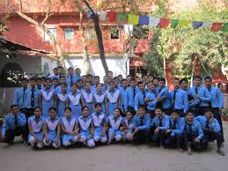
৬।চাকমাদের শিক্ষাব্যবস্থাঃ

Slide 18
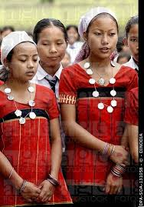
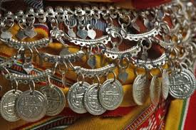
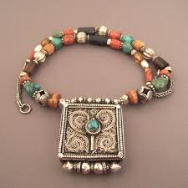
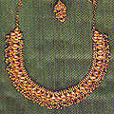
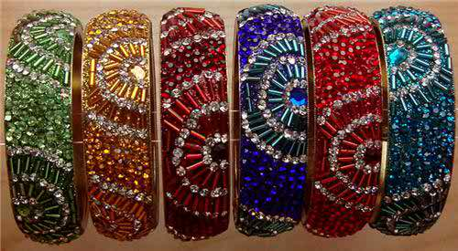
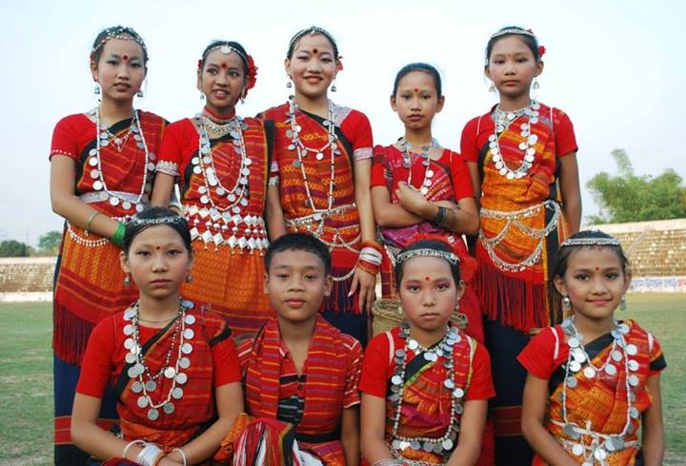
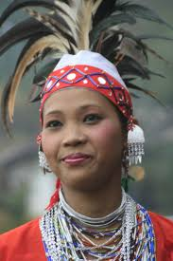
চাকমাদের সাংস্কৃতিক জীবনধারা
১।পোশাক-পরিচ্ছদঃ পুরুষরা নিম্নাঙ্গে ধুতি ও জল গামছা ওপরাঙ্গে “সলুম”।জুমচাষের সময় “জুম্মুসলুম”।মাথায় পাগড়ির ন্যায় “ খবং”।নারীরা লাল-কালো ডোরাকাটা “পিনোন,”ওপরাঙ্গে “খাদি”।পিনোনের এক পাশে “চাবুগি”নক্সা থাকে।কাপড়ের ঐতিহ্যবাহি নকশা সংরক্ষন করা হয় যাকে বলা হয় “আলাম”।
২।অলংকারঃ কানপাশা(ঝুঙ্গুলী), কজুইখাড়(পেচানো চুড়ি), বাঙ্গোরি(হাতির দাতের বালা), হাল ছড়া(চন্দ্রহার), হাজুলি(ফাসহার), তেঙ্গাছড়া(পুতির মালা), ছুলোহোদা(চুলের কাটা), ফুনি(হাতির দাতের চিরুনি), আন্দিক(আংটি),তাবিদ (তাবিজ)প্রভৃতি অলংকার পরিধান করে।

Slide 19
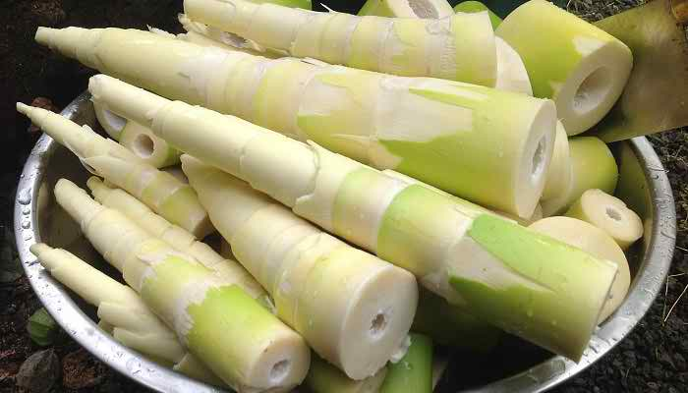
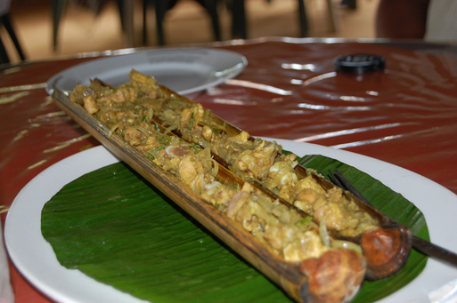
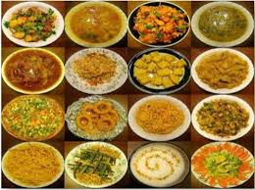
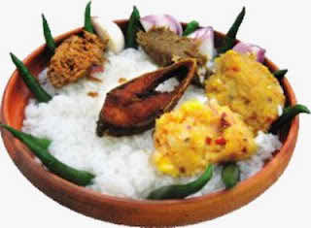
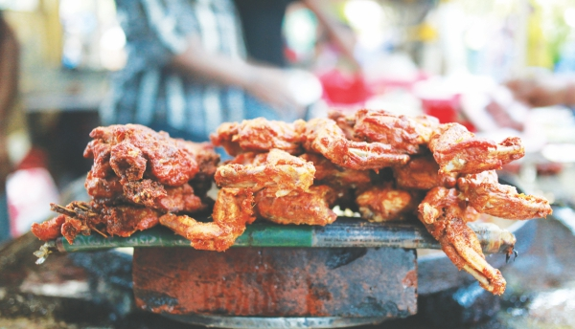
3।খাদ্যাভ্যাসঃচাকমাদের প্রধান খাদ্য ভাত।শাক-সবজি,মাছ,মাংসও খেয়ে থাকে। চাকমাদের ঐতিহ্যবাহি খাদ্য হলো বাশের রান্না।মাছ,সবজি ও ঝালজাতীয় মসলাবাশের মধ্যে দিয়ে অল্প আঁচে সেদ্ধ করে।পরে কলা পাতায় মুড়িয়ে আগুনের পাশে রেখে দেয়।এ খাবার তাদের মধ্যে খুবই জনপ্রিয়।উৎসব-পার্বণে “বিনিখোয়া পিঠা”, “সান্নি পিঠা”,তৈরী করা হয়। বিশেষ পানীয় হিসেবে “জগরা”(বিয়ার), “কানজি”(টক স্বাদের পানীয়), “দোজনী”(হুইস্কির চেয়ে শক্তিশালী) প্রভৃতির ব্যবস্থা করে।

Slide 20
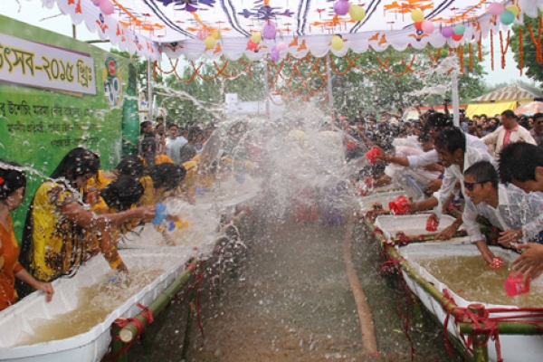
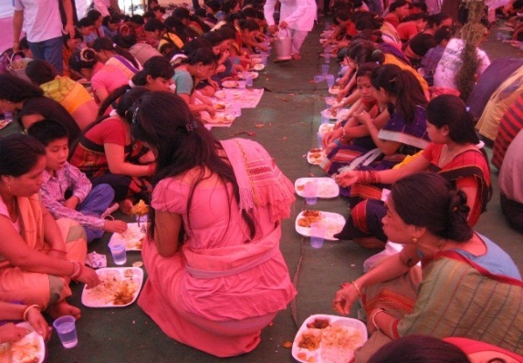
৪।উৎসব ও আচার-অনুষ্ঠানঃ চাকমাদের সবচেয়ে বড় সামাজিক উৎসব হলো বিজু উৎসব।নব্বর্ষ উপলক্ষে এ উৎসব চৈত্রের শেষ দুই দিন ওবৈশাখের প্রথম দিনে এ তিন দিন পালন করা হয়।প্রথম দিন “ফুলবিজু”,দ্বিতীয় দিন মুলবিজু,”এবং তৃতীয় দিন “নুত্তবছর বা “গোজ্যাপোজ্যা”উৎসব পালন করা হয়।
ফুল বিজুর দিন ঘরদুয়ার পরিস্কার করা,ফুল দিয়ে ঘর সাজানো দেবতার উদ্দেশে নদীতে ফুল ভাসানো এবংনদী তীরে মোমবাতি জ্বালানো হয়।মন্দিরে সকলের মঙ্গলের জন্য প্রার্থনা করা হয়।
মুলবিজুর দিন ঐতিহ্যবাহী খাবার,পিঠা-পুলি,ফল-মুল ও পাণীয়ের আয়োজন করা হয়।অতিথীদের খাওয়ানো হয়। গোজ্যাপাজ্যার দিন ধর্মীয় আচার-অনুষ্ঠানের মধ্যদিয়ে পালিত হয়।মঙ্গল সুত্র শ্রবণ করে যাতে নতুন বছরটি ভালভাবে কাটে।এ অঞ্চলে চাকমাদের পাশাপাশি ত্রিপুরা ও মারমারাও নব্বর্ষ পালনে যোগ দেয়।এ তিন সম্প্রদায়ের নিজ নিজ উৎসবের আদ্যক্ষর নিয়ে “বৈসাবী”নামে এ উৎসব পালিত হয়ে থাকে।
আষাঢ় মাসের ৭ তারিখে জলবিজু”(হালপালোনী)উৎসব করে।এ উৎসব হলো ফসলের দেবী “মালাকী-মা(মা-লক্ষী)-কে ভাত দেওয়া উপলক্ষে।ঐ ভাত-তরকারি পূজার পরে গৃহিনীরা খায় এবং মা লক্ষীর সন্মানে গরুকে হালচাষ থেকে মুক্তি দেয়া হয়,যাতে গরু ইছামত ঘাস খেতে পারে।

Slide 21
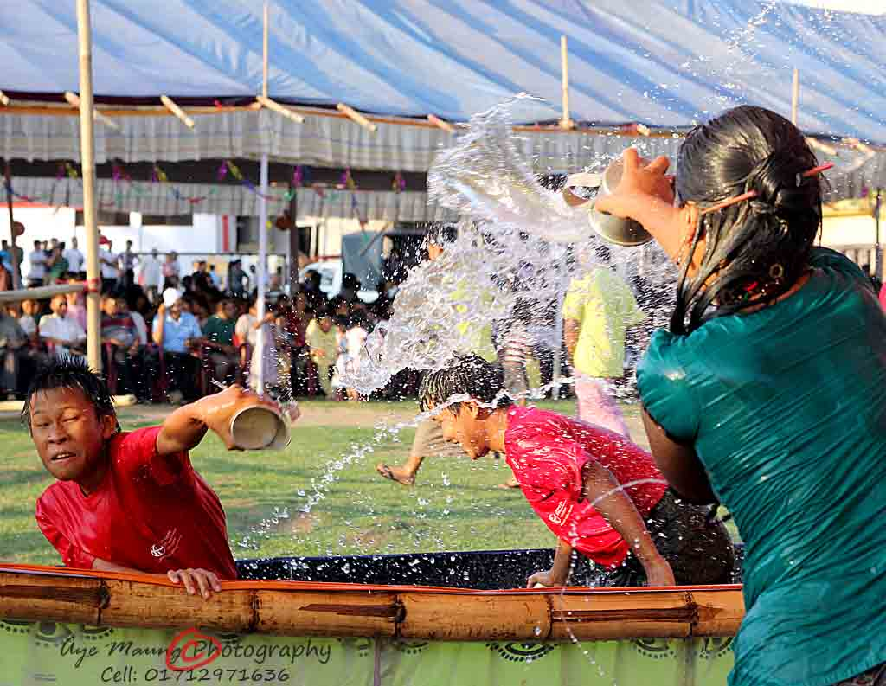
চাকমাদের খেলাধুলা
গুদুখারা
হাডুডু
ঘিলাখারা
বিচি দিয়ে মেয়েদের খেলা
নাদেংখারা
জলকেলি

Slide 22
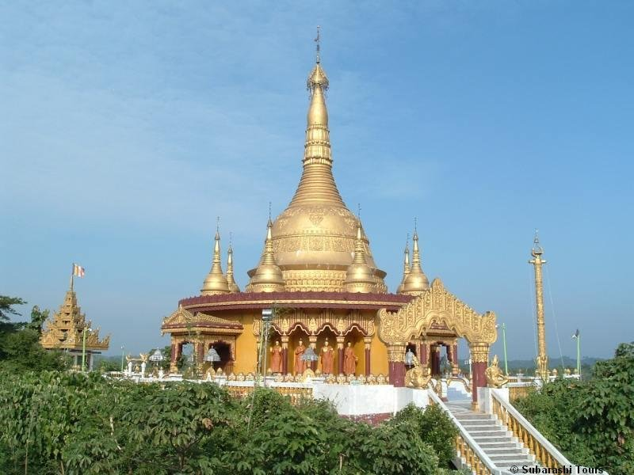
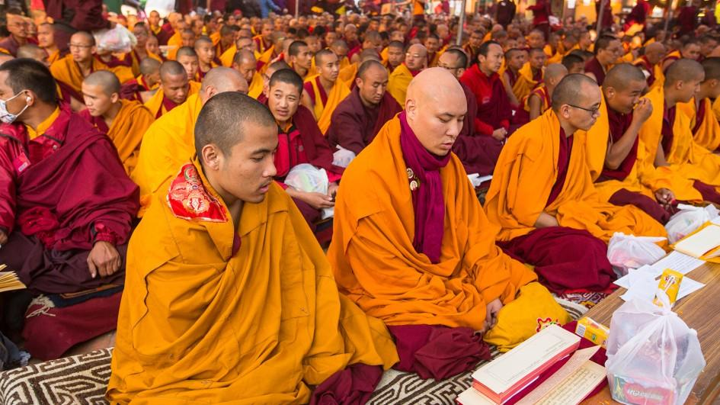
. ৫।ধর্মীয় অনুষ্ঠানঃচাকমারা প্রধানত বৌদ্ধধর্মে বিশ্বাসী।তারা বৌদ্ধধর্মের বিভিন্ন আচার-অনুষ্ঠান যেমন,বৌদ্ধ পূর্ণিমা,আষাঢ়ী পূর্ণিমা,আশ্বিনী পূর্ণিমা(প্রবারণা),মধু পূর্ণিমা,মাঘী পূর্ণিমা,বৈশাখী পূর্ণিমা ও “কঠিন চীবর দান” প্রভৃতি উৎসব আনন্দের সাথে উদযাপন কয়রে থাকে।কঠিন চীবর দান অনুষ্ঠান কার্তিক মাসের পূর্ণিমা দিবসে হয়।এর মূল কার্যক্রম হলো ২৪ ঘন্টার মধ্যেগেরুয়া রঙের বস্ত্র(চীবর)তৈরী কয়রে বৌদ্ধ ভিক্ষুদের দান করা।প্রতিবছর অক্টোবর মাসের শেষে বা নভেম্বরের প্রথম সপ্তাহে রাজবন বিহারে “কঠিন চীবর দান” অনুষ্ঠান অনুষ্ঠিত হয়।চাকমাদের বড় বড় ক্যাংগুলোর(মন্দির) মধ্যে রাজবন বিহার,মৈত্রী বিহার,বনভান্তের বিহার,রাজবন বিহার ও আনন্দ বিহার অন্যতম।চাকমারা গাং পূজা,থান-মানা পূজা,লক্ষীপূজাও কয়রে থাকে।

Slide 23
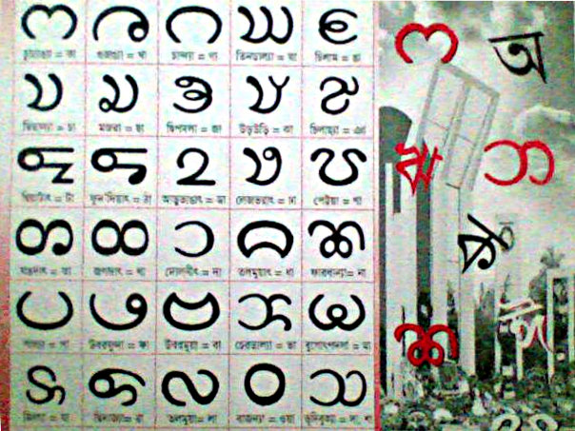
৬।সাহিত্য-সংস্কৃতিঃচাকমাদের শিল্প-সংস্কৃতিও বৈচিত্রময়। বাংলা লোকসাহিত্য সমৃদ্ধ করার ক্ষেত্রে তাদের পাহাড়ি গান, নাচ প্রভৃতির অবদান কম নয়।
৭।ভাষাঃচাকমাদের নিজস্ব ভাষা আছে যা ইন্দো-ইউরোপীয় ভাষা পরিবারের অন্তর্ভূক্ত।চাকমা ভাষার অধিকাংশ শব্দই বাংলা ।তাই অনেকে একে চাকমা বাংলা বা বাংলাউপভাষা বলে থাকে।

Slide 24
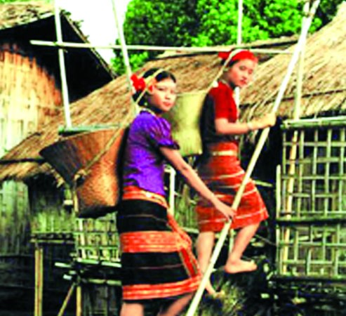
৮।ঘরবাড়িঃ চাকমারা মাটি থেকে প্রায় ছয় ফুট উচুতে মাচার উপর ঘর-বাড়ি তৈরী করে সেখানে বাস করে।ঘরটিকে কয়েকটি কামরায় ভাগ করা হয়ে থাকে।ঘরে উঠার জন্য তারা মই ব্যবহার করে।

Slide 25
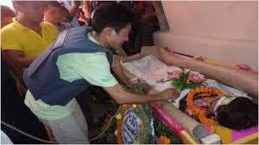
৯।অন্ত্যেষ্টিক্রিয়াঃচাকমা সমাজে মৃত দেহ পোড়ানো হয়।তবে সাত বছরের কম বয়সীদের কবর দেয়া হয়।মৃত্যুর সাত দিন পর বিদেহী আত্মার উদ্দেশ্যে সাত দিন্যা নামের এক অনুষ্ঠান পালন করা হয়।এই অনুষ্ঠানে মৃতের আত্মার জন্য খাদ্য,মদ,অর্থ,কাপড় ইত্যাদি উতসর্গ করা হয়।

Slide 26
এক নজরে চাকমা
Race: Mongolian-Mixed,
Habitat: Rangamati, Bandorban and Khagrachhori
Population: 444748,
Housing: Made of bamboo and wood in slope of hill
Profession: Agriculture and others, Joom.
Social organization: Family- Patriarchal, Nuclear,
Marriage- Monogamy & Polygamy, Arrange and Romantic,
Religion: Mainly Buddhist-Animistic in nature.

Slide 27
দলীয় কাজ(১০মিনিট)
পদ্মা দলঃ
চাকমাদের প্রধান উৎসব সমূহ কি কি?
মেঘনা দলঃ
চাকমা সমাজের গড়ন ব্যাখ্যা কর।
যমুনা দলঃ
চাকমাদের কয়েকটি খেলার নাম লিখ।
ময়নামতি দলঃ
জুম চাষ কাকে বলে লিখ?
গাংচিল দলঃ
চাকমাদের বাসগৃহ কেমন? লিখ।

Slide 28
মূল্যায়ন(৫মিনিট)
১।চাকমা শব্দের উৎপত্তি কোন শব্দ থেকে ?
(ক) চাক থেকে (খ) চাকা থেকে
(গ) চাংমা থেকে (ঘ) চাংকি থেকে
২।চাকমাদের ঐতিহ্যবাহী খাদ্য বাশের কোড়ল রান্নার বৈশিষ্ট্য হলো------
i.অল্প আচে সিদ্ধ করে
ii.কলা পাতায় মুড়িয়ে আগুনের পাশে রেখে দেয়
iii.আগুনে পুড়িয়ে রান্না করা হয়
নিচের কোনটি সঠিক?
(ক) i ও ii (খ) i ও iii (গ) ii ও iii (ঘ)i, ii ও iii

Slide 29
উদ্দীপকটি পড় এবং সংশ্লিষ্ট প্রশ্নের উত্তর দাও।
রাজশাহী কলেজের ছাত্র লারমা তার বন্ধুকে জানায়,তাদের মধ্যে সাধারণভাবে সাতপুরুষের মধ্যে বিবাহ নিষিদ্ধ।তারা এখন এ নিয়ম পুরাপুরি মানে না।তবে আপন চাচাত ভাই-বোনের মধ্যে বিয়ে হওয়াতে সামাজিক নিষেধ রয়েছে।
৩।লারমা বাংলাদেশের কোন ক্ষূদ্র নৃগোষ্টীর সদস্য?
(ক) সাওতাল (খ) গারো (গ) চাকমা (ঘ) মণিপুরী
৪।লারমাদের সামাজিক নিয়মানুসারে বিয়েতে বরপক্ষই কন্যকে------------
i.পোশাক-পরিচ্ছদ প্রদান করে
ii.অলংকার প্রদান করে
iii.একটি বড় পিতলের চুড়ি প্রদান করে
নিচের কোনটি সঠিক?
(ক) i ও ii (খ) i ও iii (গ) ii ও iii (ঘ) i,ii ও iii

Slide 30
বাড়ির কাজ
চাকমাদের আর্থ-সামাজিক ও সাংস্কৃতিক জীবনধারার ওপর একটি প্রতিবেদন তৈরী কর।

Slide 31
আল্লাহ্‌ হাফেজ

